Slide 1
Claude 개발 환경설정.

Slide 2
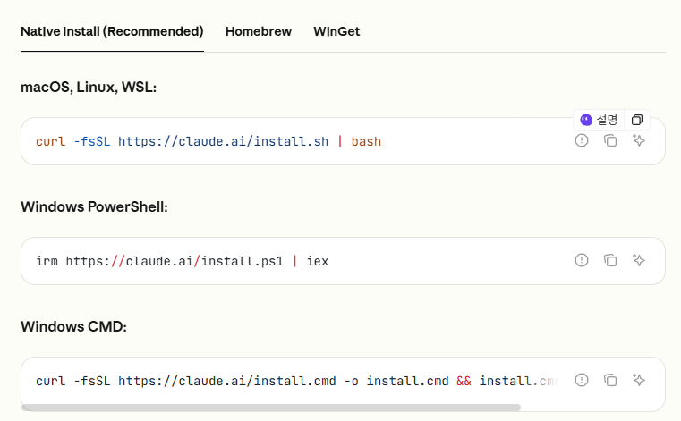
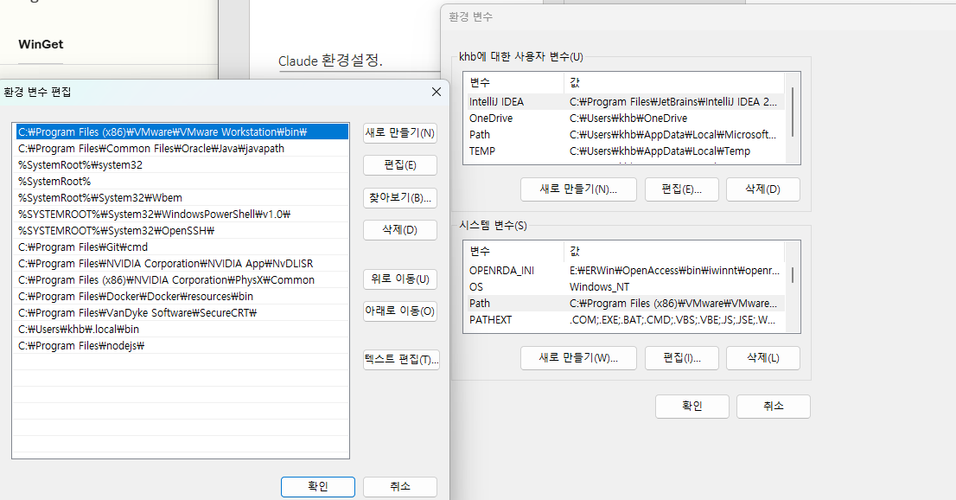
Claude 터미널 설치
https://code.claude.com/docs/en/overview#native-install-recommended
Native Install → 자동 업데이트 지원 커맨드
( ※ Native Install 설치 권장.
Windows 경우 Power Shell 사용 권장 )
터미널에서 claude --version 등 커맨드가 안보이면,
시스템 환경 변수 Path 에 claude 경로 등록

Slide 3
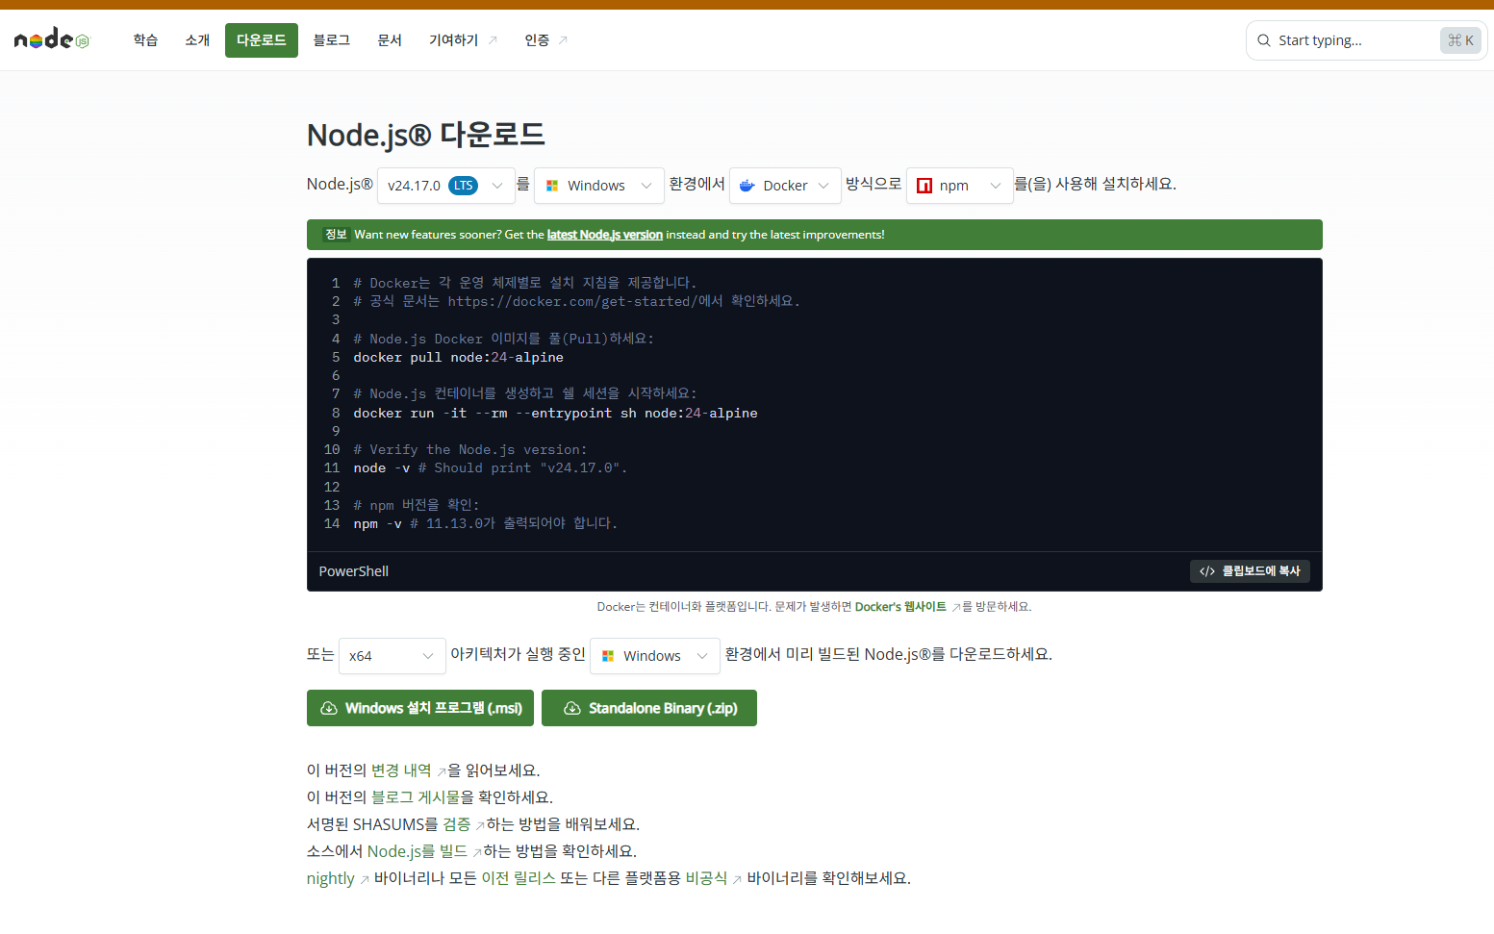
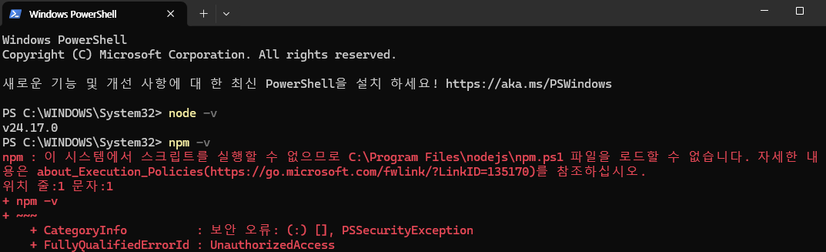

Node.js 설치
https://nodejs.org/ko/download
자신의 OS 에 맞는 Node.js 설치.
터미널에서 node -v 명령은 확인가능하나 npm -v 명령은 확인 불가능 한 경우
→ 1.Power Shell 관리자 권한 열기
2. Set-ExecutionPolicy RemoteSigned -Scope CurrentUser 입력

Slide 4
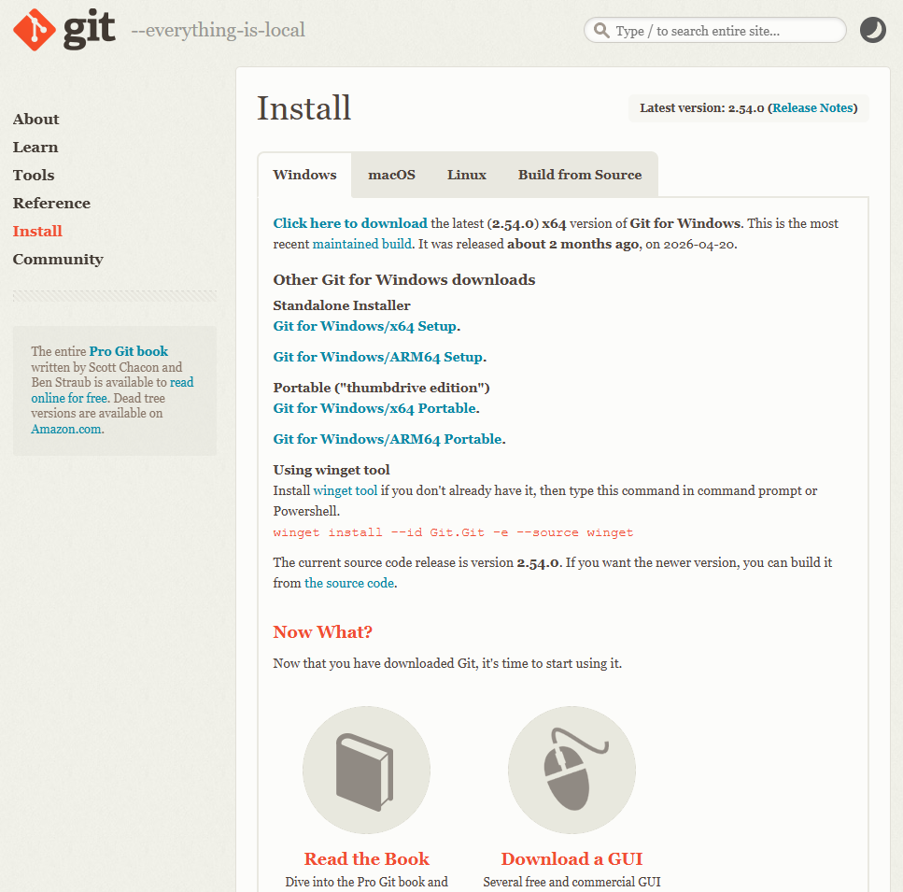
Git설치
https://git-scm.com/install/windows
자신의 OS에 맞는 git 설치 방법 확인 후 그대로 진행

